Slide 1
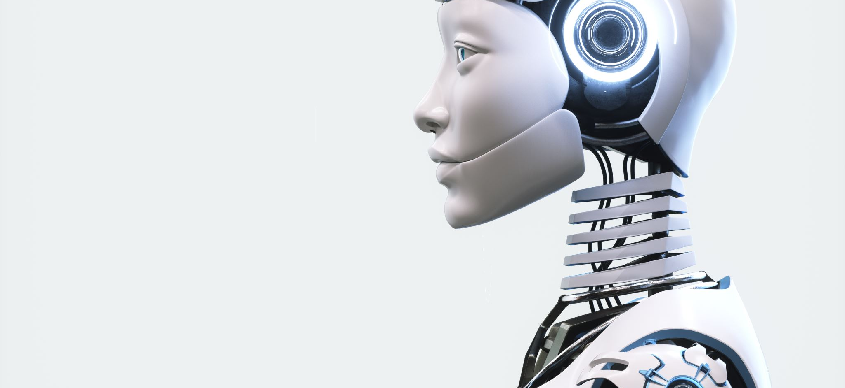
Einführung in die Künstliche Intelligenz 1

Slide 2


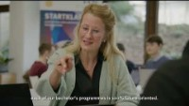
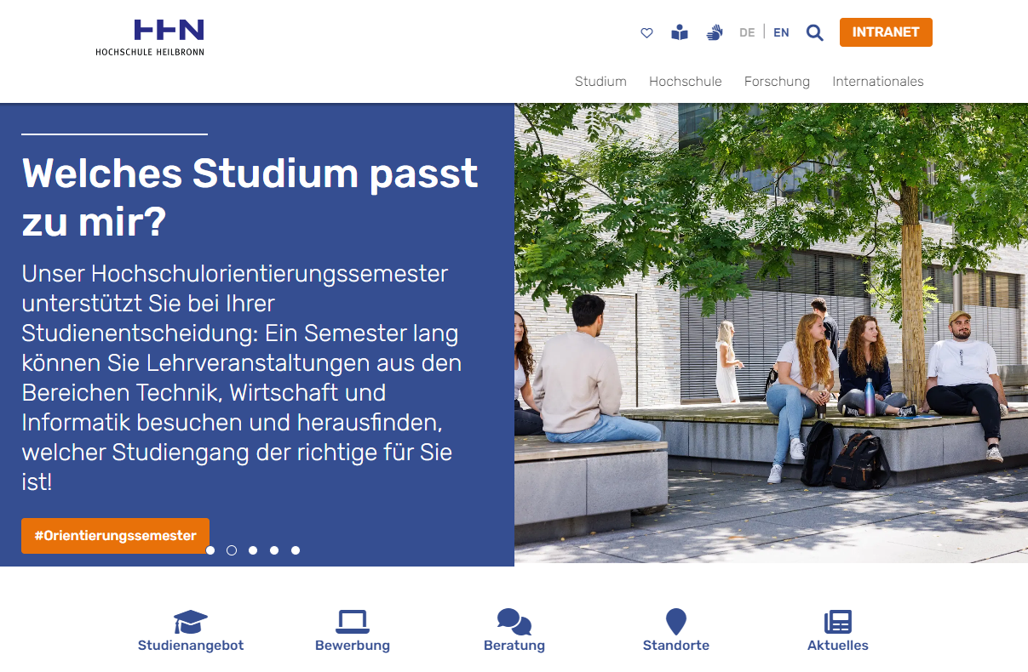
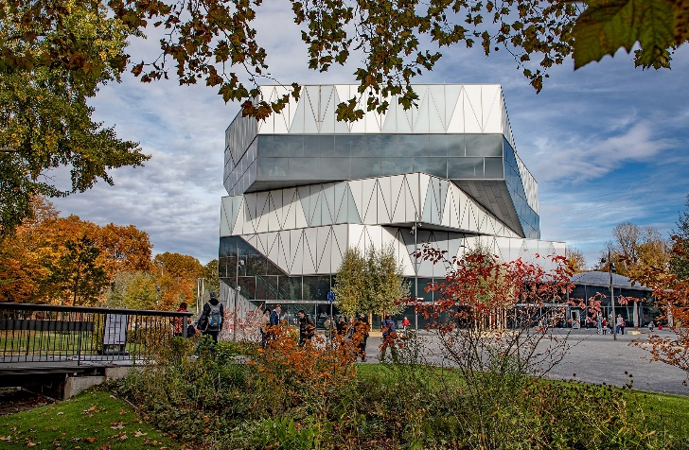
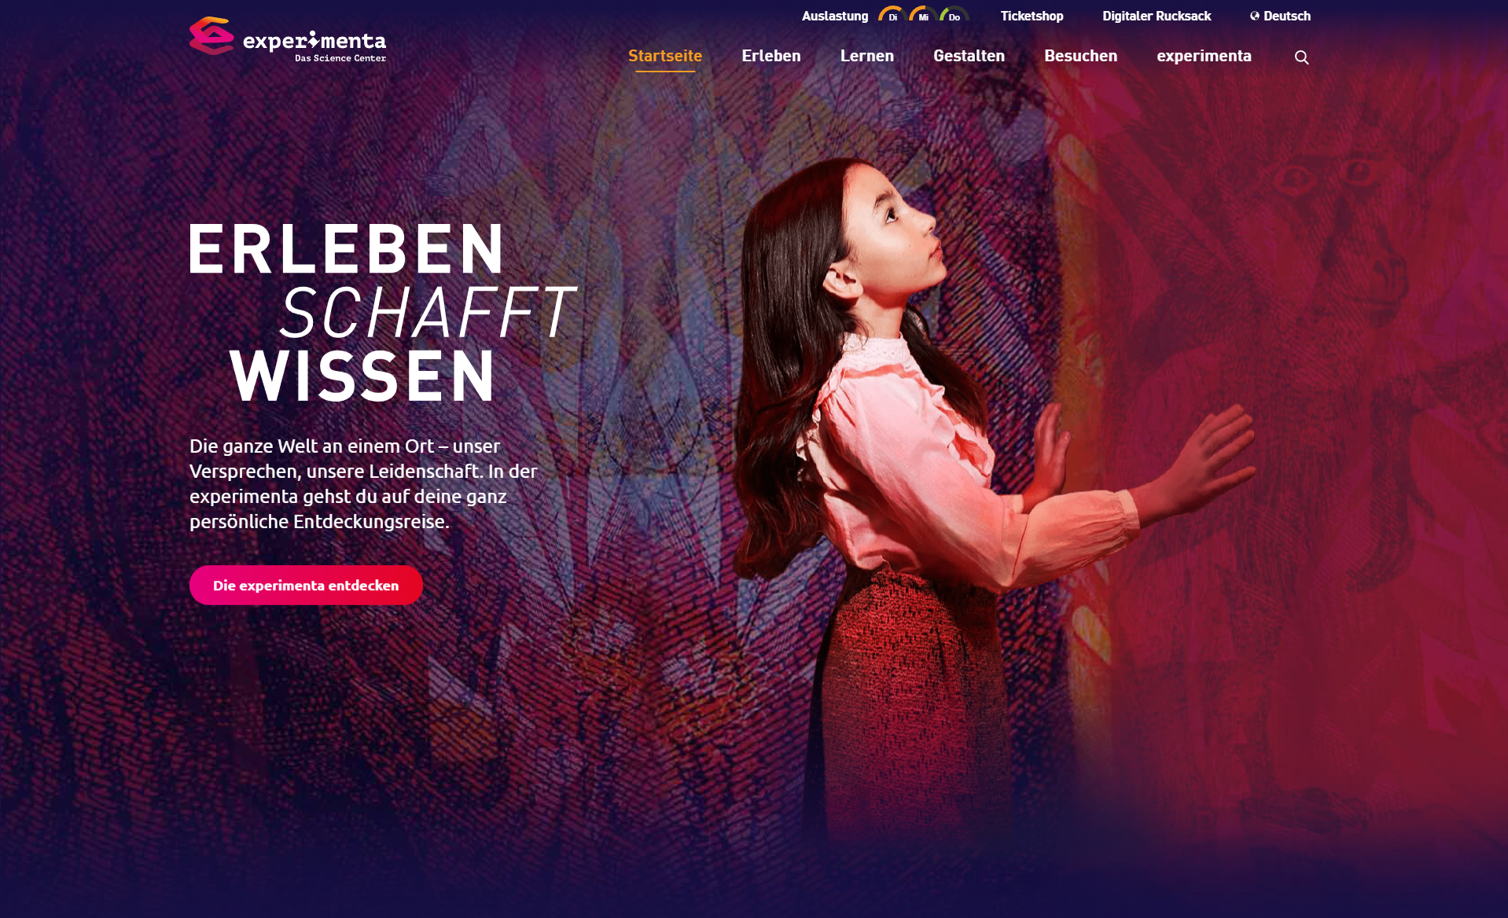
Teilnehmende Partner
Hochschule Heilbronn
Experimenta Heilbronn
Hochschule für angewandte Wissenschaften
Schwerpunkte Technik, Wirtschaft und Informatik
Etwa 8.300 Studierende
Lern- und Erlebniswelt für Naturwissenschaft und Technik
Mit Ausstellungsbereich „Entdeckerwelten“, Science Dome, Sternwarte und Laboren
youtu.be/JzvwmA-i50c
wikipedia.org/wiki/Experimenta_Heilbronn
www.hs-heilbronn.de
www.experimenta.science

Slide 3

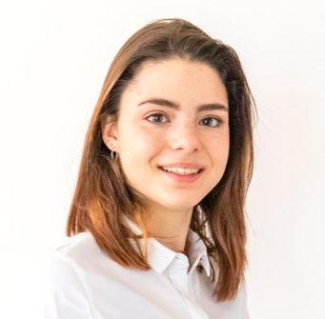


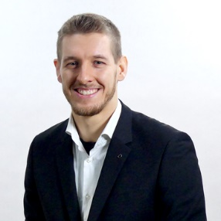
Wer sind Wir?
B.Sc. Anna Martynova
Isabel Camps
Studentin & Akademische Mitarbeiterin
Studentin
M.Eng. Pascal Graf
Dr. Martin Schulz
Kursleiter Informatik
Wissenschaftlicher Mitarbeiter

Slide 4
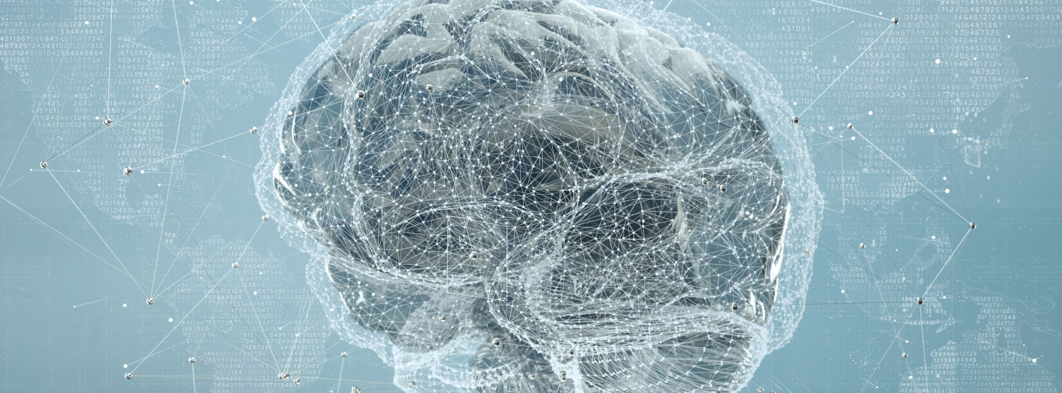
Künstliche Intelligenz… Welche Begriffe fallen euch ein?
Notes:
Schüler und Schülerinnen sollen Begriffe nennen, die ihnen zum Thema KI einfallen.
Beispiele:
ML​
ChatGPT​
Deep Learning​
Neuronale Netze​
…​
Begriffe werden während der Vorlesung oder am Ende geklärt

Slide 5
Was ist Künstliche IntelligenZ?
„Künstliche Intelligenz ist die Fähigkeit einer Maschine, menschliche Fähigkeiten wie logisches Denken, Lernen, Planen und Kreativität zu imitieren.” – Europäisches Parlament (2021)
„Wenn ein Mensch fünf Minuten lang ein Gespräch führen kann, ohne zu merken, dass er mit einer Maschine spricht, hat der Computer den Test bestanden.“ – Turing Test (1950)
Notes:
Was ist künstliche Intelligenz und wie wird sie genutzt? | Aktuelles | Europäisches Parlament (europa.eu)
KI für Anfänger: Turing-Test (atozofai.withgoogle.com)

Slide 6
Definition für diesen Kurs
TODO

Slide 7
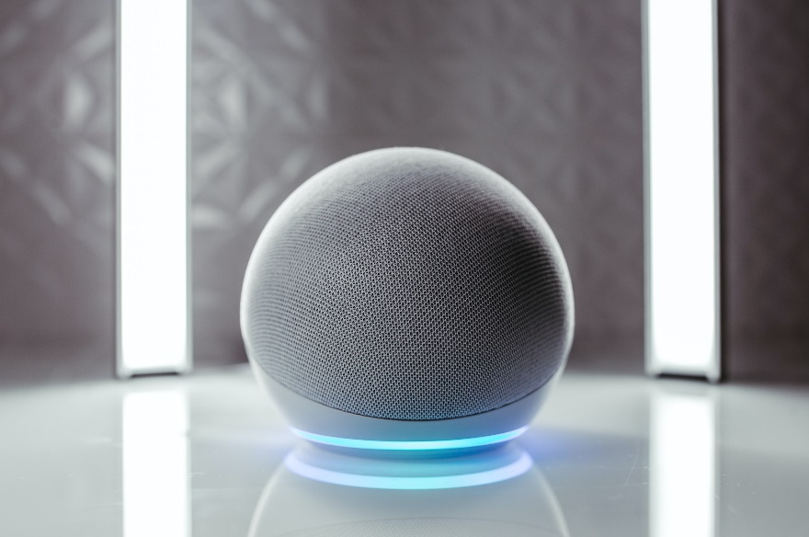
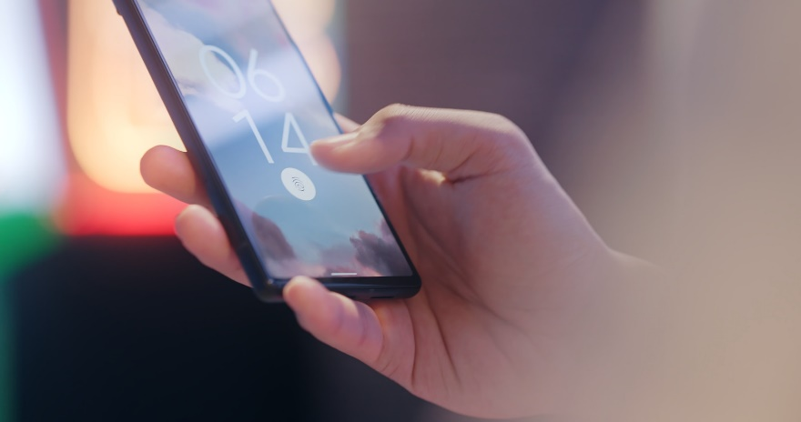
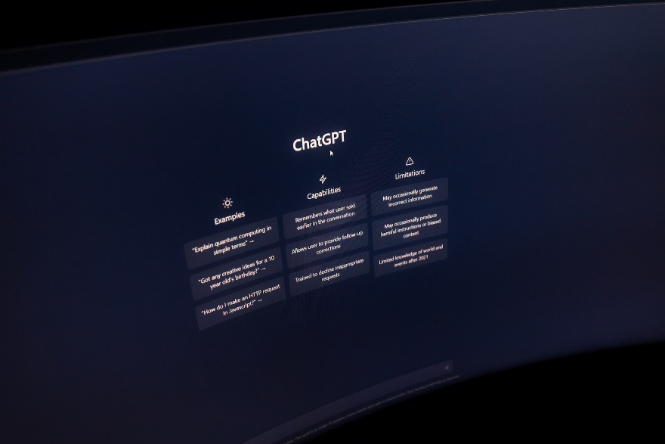
Wo begegnet euch KI im Alltag?
Sprachassistenten (Alexa/Siri)
Fingerabdruck/Gesichts-Identifikation
ChatGPT
Übersetzer
Recommender Systems / Personalisierung
Navigation
Mehr Beispiele?
Beispiele konkretisieren
Was kann Chat GPT?
Herausforderungen Übersetzung?
Bild Klassifizierung Entwicklung
www.pexels.com/de-de/foto/redner-audio-beleuchtet-produkt-schuss-14309809/
www.pexels.com/de-de/foto/hand-smartphone-mobiltelefon-verschlossen-12376016/
www.pexels.com/de-de/foto/licht-weltraum-dunkel-sonne-16027824/
Notes:
CAPTCHAs werden verwendet, um Menschen von Maschinen (KI) zu unterscheiden
Nutzt ihr ChatGPT schon im Alltag?

Slide 8
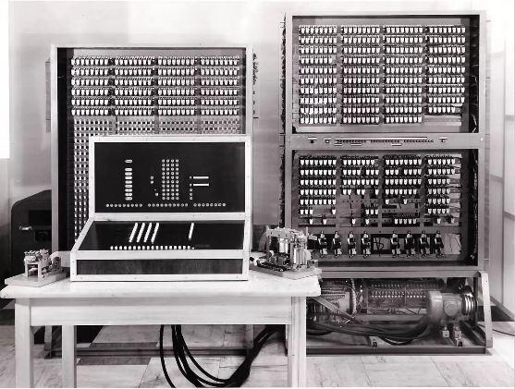

Geschichte der KI
1941
Erster Computer wird vorgestellt
1950
Turing Test
1956
Begriff „KI“/“AI“ entsteht
1966
Erster Chatbot
www.gazette-berlin.de/artikel/1647-der-erste-funktionsfaehige-computer.html
https://en.wikipedia.org/wiki/ELIZA
KI ganz simpel (if / else Beispiel)
Notes:
Z3: https://www.gazette-berlin.de/artikel/1647-der-erste-funktionsfaehige-computer.html
ELIZA: https://en.wikipedia.org/wiki/ELIZA#/media/File:ELIZA_conversation.png
Erster PC: https://en.wikipedia.org/wiki/Apple_II_series#/media/File:Apple_II-IMG_7064.jpg
IBM Watson: https://www.youtube.com/watch?v=P18EdAKuC1U
ChatGPT:
Video von IBM Watson?
Erster erfolgreicher, akzeptierte PC
https://www.youtube.com/watch?v=09LotPHTZtU

Slide 9
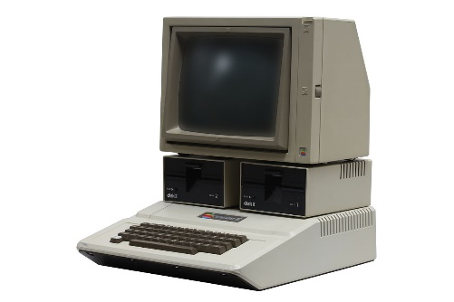
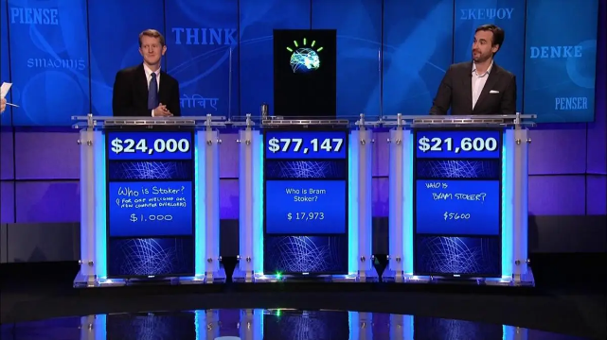
Geschichte der KI
1977
2011
Erste PCs werden verkauft
1997
IBM Deep Blue besiegt Schach Weltmeister
IBM Watson gewinnt Jeopardy!
2014
Erste KI, die Bilder generieren kann (GAN)
en.wikipedia.org/wiki/Apple_II_series
images.techhive.com/images/article/2015/09/ibm-watson-100616825-large.jpg?auto=webp&quality=85,70
Notes:
Z3: https://www.gazette-berlin.de/artikel/1647-der-erste-funktionsfaehige-computer.html
ELIZA: https://en.wikipedia.org/wiki/ELIZA#/media/File:ELIZA_conversation.png
Erster PC: https://en.wikipedia.org/wiki/Apple_II_series#/media/File:Apple_II-IMG_7064.jpg
IBM Watson: https://www.youtube.com/watch?v=P18EdAKuC1U
ChatGPT:
Erster erfolgreicher, akzeptierte PC
Jeopardy! ist ein Quiz-Spiel, bei dem die Teilnehmer Antworten auf Fragen in verschiedenen Kategorien geben müssen, wobei die Fragen in Form von Antworten präsentiert werden und die Antworten in Form von Fragen formuliert werden müssen.

Slide 10
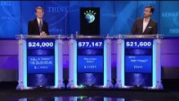
2011: IBM Watson gewinnt Jeopardy!
www.youtube.com/watch?v=P18EdAKuC1U

Slide 11
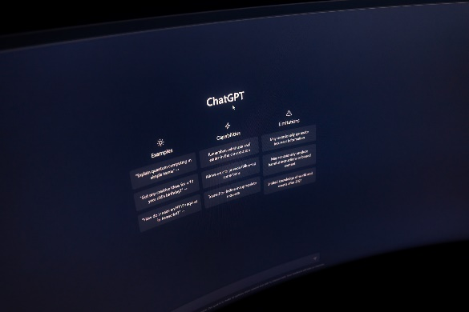
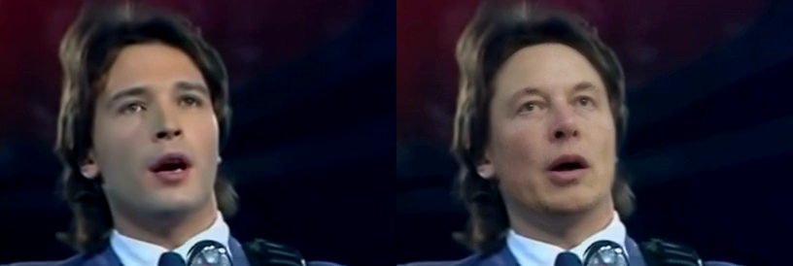
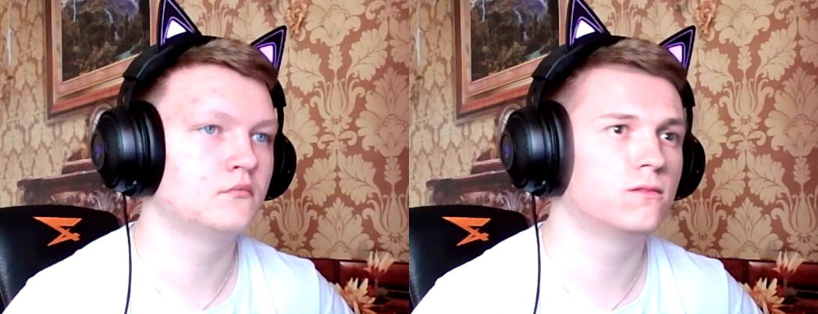
Geschichte der KI
2022
ChatGPT
Zukunft
???
2017
Erste Deepfakes
2017
Neue KI für komplexe Sprach- und Textverarbeitung (Transformer)
2021
DeepFaceLive
www.pexels.com/de-de/foto/licht-weltraum-dunkel-sonne-16027824/
github.com/iperov/DeepFaceLive
Interaktives Beispiel (Bildgenerierung, Style Transfer, Celebrity Matching, Deep Fake)
Notes:
Z3: https://www.gazette-berlin.de/artikel/1647-der-erste-funktionsfaehige-computer.html
ELIZA: https://en.wikipedia.org/wiki/ELIZA#/media/File:ELIZA_conversation.png
Erster PC: https://en.wikipedia.org/wiki/Apple_II_series#/media/File:Apple_II-IMG_7064.jpg
IBM Watson: https://www.youtube.com/watch?v=P18EdAKuC1U
ChatGPT:
Erster erfolgreicher, akzeptierte PC
Jeopardy! ist ein Quiz-Spiel, bei dem die Teilnehmer Antworten auf Fragen in verschiedenen Kategorien geben müssen, wobei die Fragen in Form von Antworten präsentiert werden und die Antworten in Form von Fragen formuliert werden müssen.

Slide 12
„State of The Art“ Beispiel
Deep Fake, Celebrity Matching oder Bild Generierungsbeispiel
Notes:
CAPTCHAs werden verwendet, um Menschen von Maschinen (KI) zu unterscheiden
Nutzt ihr ChatGPT schon im Alltag?

Slide 13
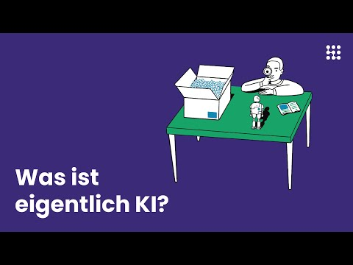
Was ist KI?
www.youtube.com/watch?v=sDt5bTQBJis

Slide 14
KI vs. ML VS. DL
Künstliche Intelligenz:
Künstliche Intelligenz
Deep Learning
Neuronale Netze
Maschinelles Lernen
Treffen von Entscheidungen & Lösen von Problemen
Häufig basierend auf Expertensystemen und vordefinierten Regeln
Notes:
Sprach und gesichtserkennung DL
Deep Learning sind einfach nur neuronale Netze mit mehreren Layern

Slide 15
Beispiel Einfache KI
Pizza Chatbot:
Künstliche Intelligenz
Deep Learning
Neuronale Netze
Maschinelles Lernen
Hello! Welcome to PizzaBot. How can I assist you today?
I‘d like to order a pizza with mushrooms and paprika.
Great! What size of pizza would you like: small, medium, or large?
A medium one please.
Excellent choice! Your total is $12. Would you like to proceed with the order?
Could you add the paprika only to one half of the pizza?
Sorry I cannot do that. Paprika is already part of your pizza’s topping.
Notes:
Sprach und gesichtserkennung DL
Deep Learning sind einfach nur neuronale Netze mit mehreren Layern

Slide 16
KI vs. ML VS. DL
Maschinelles Lernen:
Künstliche Intelligenz
Deep Learning
Neuronale Netze
Maschinelles Lernen
Selbstständiges Lernen von Mustern auf Basis von Daten.
Verbesserung von Vorhersagen durch Training.
Supervised Learning
Reinforcement Learning
Unsupervised Learning
Notes:
Sprach und gesichtserkennung DL
Deep Learning sind einfach nur neuronale Netze mit mehreren Layern

Slide 17
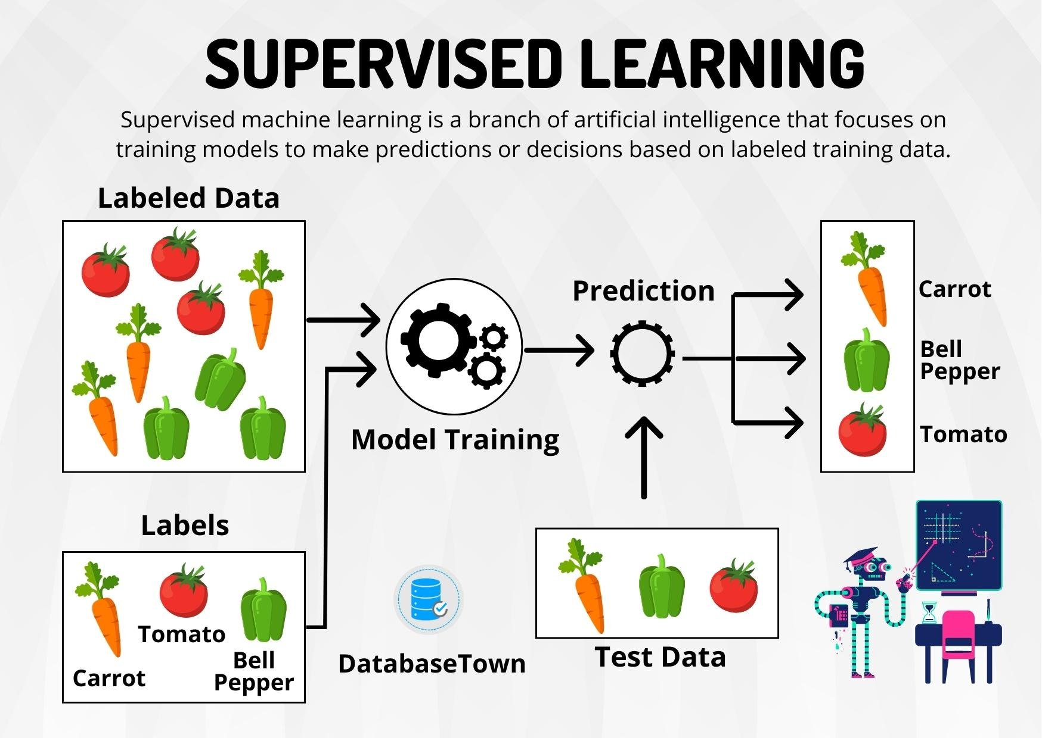
KI vs. ML VS. DL
Supervised Learning
Künstliche Intelligenz
Deep Learning
Neuronale Netze
Maschinelles Lernen
databasetown.com/supervised-learning-algorithms/
Notes:
Sprach und gesichtserkennung DL
Deep Learning sind einfach nur neuronale Netze mit mehreren Layern

Slide 18
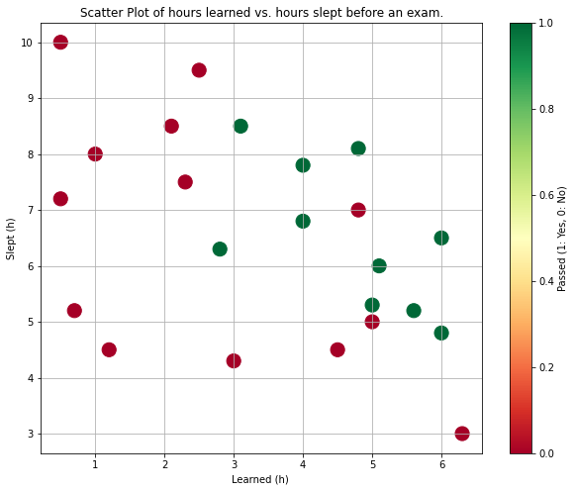
KI vs. ML VS. DL
Supervised Learning
Künstliche Intelligenz
Deep Learning
Neuronale Netze
Maschinelles Lernen
Notes:
Sprach und gesichtserkennung DL
Deep Learning sind einfach nur neuronale Netze mit mehreren Layern

Slide 19
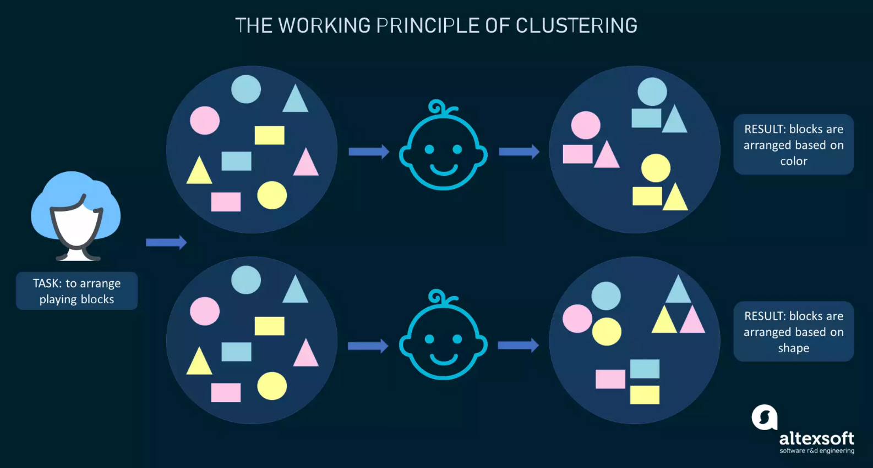
KI vs. ML VS. DL
Unsupervised Learning
Künstliche Intelligenz
Deep Learning
Neuronale Netze
Maschinelles Lernen
www.altexsoft.com/blog/unsupervised-machine-learning/
Notes:
Sprach und gesichtserkennung DL
Deep Learning sind einfach nur neuronale Netze mit mehreren Layern

Slide 20
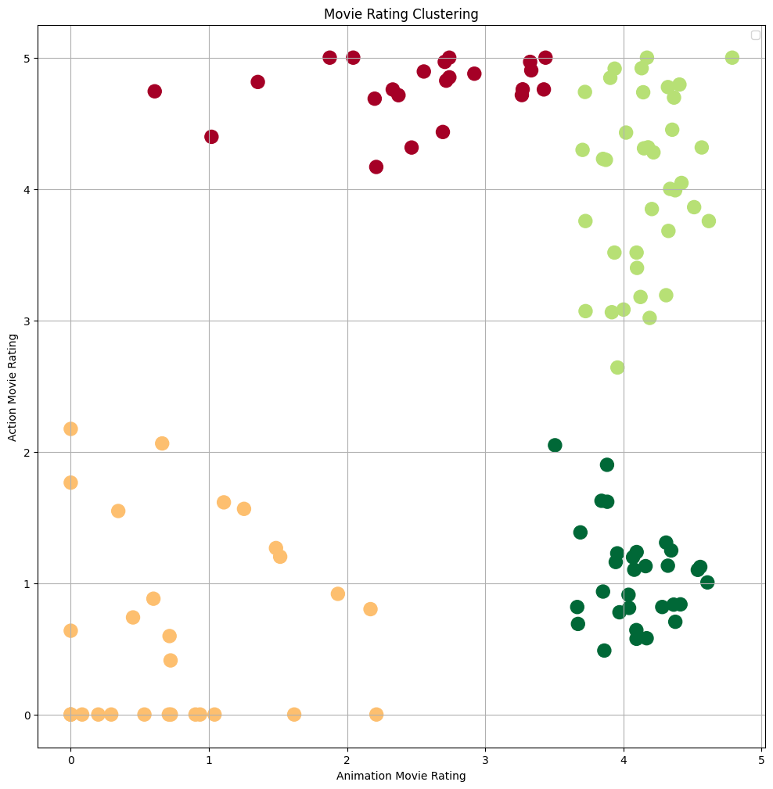
KI vs. ML VS. DL
Unsupervised Learning
Künstliche Intelligenz
Deep Learning
Neuronale Netze
Maschinelles Lernen
Notes:
Sprach und gesichtserkennung DL
Deep Learning sind einfach nur neuronale Netze mit mehreren Layern

Slide 21
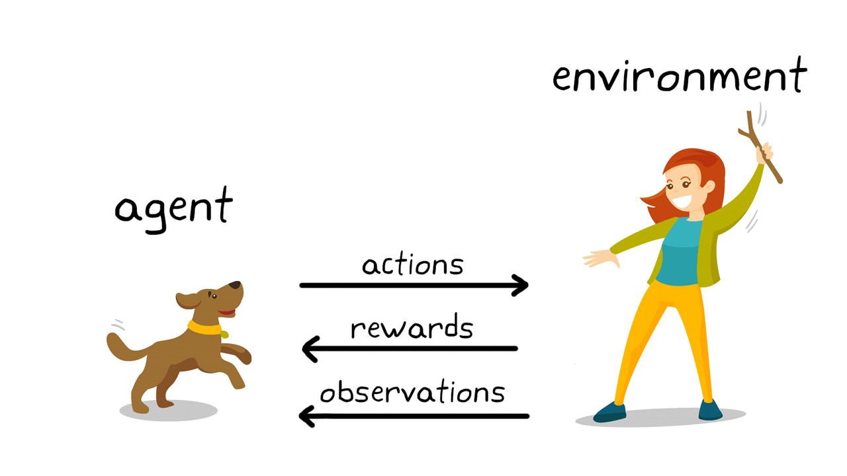
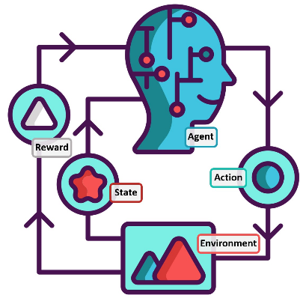
KI vs. ML VS. DL
Reinforcement Learning
Künstliche Intelligenz
Deep Learning
Neuronale Netze
Maschinelles Lernen
de.mathworks.com/discovery/reinforcement-learning.html
Notes:
Sprach und gesichtserkennung DL
Deep Learning sind einfach nur neuronale Netze mit mehreren Layern

Slide 22

KI vs. ML VS. DL
Reinforcement Learning
Künstliche Intelligenz
Deep Learning
Neuronale Netze
Maschinelles Lernen
sefidian.com/2022/09/06/reinforcement-learning-q-learning-numerical-example/
Notes:
Sprach und gesichtserkennung DL
Deep Learning sind einfach nur neuronale Netze mit mehreren Layern

Slide 23
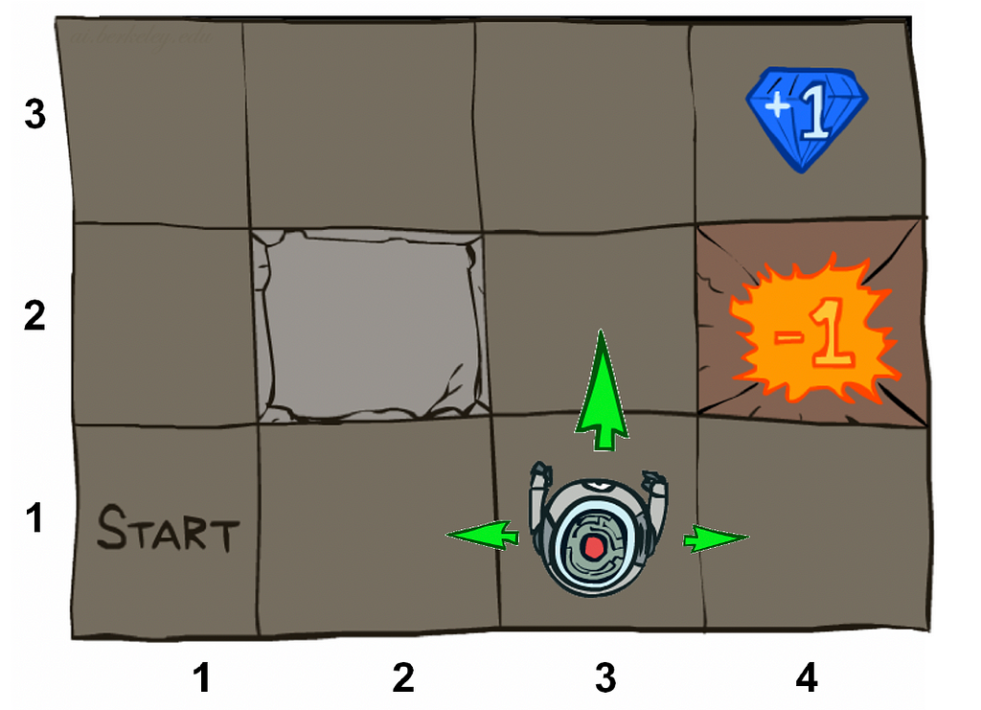
KI vs. ML VS. DL
Reinforcement Learning
Künstliche Intelligenz
Deep Learning
Neuronale Netze
Maschinelles Lernen
cdn-images-1.medium.com/v2/resize:fit:1024/1*-oiL7isNsMmktFCNalhTqQ.png
Notes:
Sprach und gesichtserkennung DL
Deep Learning sind einfach nur neuronale Netze mit mehreren Layern

Slide 24
KI vs. ML VS. DL
Neuronale Netze & Deep Learning
Künstliche Intelligenz
Deep Learning
Neuronale Netze
Maschinelles Lernen
Example
www.altexsoft.com/blog/unsupervised-machine-learning/
Notes:
Sprach und gesichtserkennung DL
Deep Learning sind einfach nur neuronale Netze mit mehreren Layern

Slide 25

Training + Anwendung
Training
Anwendung
(Unbekannte) Daten
Daten
Schönere Grafiken
Beispiele Bilder, ChatGPT
KI Modell mithilfe des Fehlers verbessern
KI Modell
KI Modell
KI Modell
Fehler
Vorhersage
Vorhersage
Vorhersage
Notes:
Bevor überwachtes/unüberwachtes/bestärkendes Lernen verstanden werden kann, muss der Unterschied zwischen Training und Inferenz geklärt werden
Inferenz -> das Schließen auf der Grundlage von vorhandenen Informationen oder Daten

Slide 26
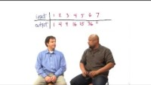
Supervised Learning / Überwachtes Lernen

Slide 27
Supervised Learning / Überwachtes Lernen
Input | 1 | 2 | 3 | 4 | 5 | 6 | 10
Output | 1 | 4 | 9 | 16 | 25 | 36 | ???
Notes:
Wie finden wir heraus, was der Output für 10 ist?
Hier ist das Beispiel sehr einfach, in der Realität natürlich viel komplexer

Slide 28
Supervised Learning / Überwachtes Lernen
Input | 1 | 2 | 3 | 4 | 5 | 6 | 10
Output | 1 | 4 | 9 | 16 | 25 | 36 | ?
Diese Daten nutzen, um eine Funktionsannäherung für f(x) zu machen
Notes:
Wie im Video: gegebene Outputs/Lösungen nutzen, um die gesuchte Funktion zu finden

Slide 29
Supervised Learning / Überwachtes Lernen
Input | 1 | 2 | 3 | 4 | 5 | 6 | 10
Output | 1 | 4 | 9 | 16 | 25 | 36 | ?
Diese Daten nutzen, um eine Funktionsannäherung für f(x) zu machen
Annäherung f^{An}(x) ist x²
Notes:
Durch die gegebenen Lösungen/Outputs können wir vermuten, dass die gesuchte Funktion x² ist

Slide 30
Supervised Learning / Überwachtes Lernen
Input | 1 | 2 | 3 | 4 | 5 | 6 | 10
Output | 1 | 4 | 9 | 16 | 25 | 36 | 100
Diese Daten nutzen, um eine Funktionsannäherung für f(x) zu machen
Annäherung f^{An}(x) ist x²
Annäherung f^{An}(x) = x² nutzen, um eine Vorhersage für anderen Input zu machen
Notes:
Diese Annäherung können wir nutzen, um eine Vorhersage für unbekannte Inputs zu machen

Slide 31
Supervised Learning / Überwachtes Lernen
Input | 1 | 2 | 3 | 4 | 5 | 6 | 10
Output/Label | 1 | 4 | 9 | 16 | 25 | 36 | 100/11?/-1?
Diese Daten nutzen, um eine Funktionsannäherung für f(x) zu machen
Achtung!!!
Annäherung muss nicht stimmen!
Annäherung f^{An}(x) ist x²
Annäherung f^{An}(x) = x² nutzen, um eine Vorhersage für anderen Input zu machen
Notes:
Achtung!!! Funktionsannäherung muss nicht stimmen!!!
Es ist eben nur eine Annäherung
Die zugrunde liegende Funktion kann anders sein
Output wird auch Label genannt
Regression

Slide 32



Supervised Learning / Überwachtes Lernen
Training
Anwendung
„Erdbeere“
„Banane“
„Apfel“
Lernen
„Apfel“
Notes:
In der Anwendung macht das Modell Vorhersagen für (unbekannte) Inputs mit der angenäherten Funktion
Klassifizierung

Slide 33
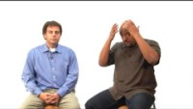
Unsupervised Learning / Unüberwachtes Lernen
Notes:
Video nur bis 3:10 schauen

Slide 34
Supervised vs. Unsupervised Learning Unterschied
Supervised Learning
Unsupervised Learning
Input +
Output/Label
Input
Funktions-
annäherung
Gruppierung/
Beschreibung
Vorhersage: Label
Vorhersage: Cluster/Gruppen
Notes:
- Die Gruppierung/Beschreibung ist uns nicht bekannt. Manchmal kann sie auch nicht aus dem Modell extrahiert werden.

Slide 35
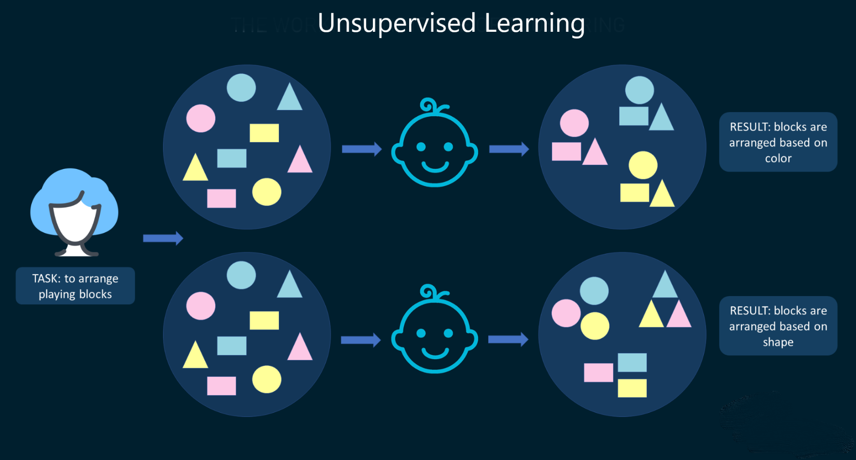
Unsupervised Learning / Unüberwachtes Lernen
https://iq.opengenus.org/content/images/2022/11/unsupervised_learning_.png
Notes:
Beispiel: Kind soll Blöcke gruppieren
Welche Ausgaben werden gemacht, wenn die KI keine Labels bekommt?
Verschiedene Möglichkeiten

Slide 36










Unsupervised Learning / Unüberwachtes Lernen
Training
Anwendung
Lernen
Notes:
Keine definierte Lösung!

Slide 37
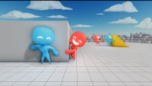
Reinforcement Learning Verstecken mit KI
Notes:
Kurz Reinforcement Learning
Wird nicht weiter behandelt werden

Slide 38

Reinforcement Learning
Training
Beobachtung, Belohnung
Lernen
Umfeld
KI Modell
Aktionen
Notes:
Inferenz -> das Schließen auf der Grundlage von vorhandenen Informationen oder Daten
https://www.youtube.com/watch?v=qv6UVOQ0F44

Slide 39
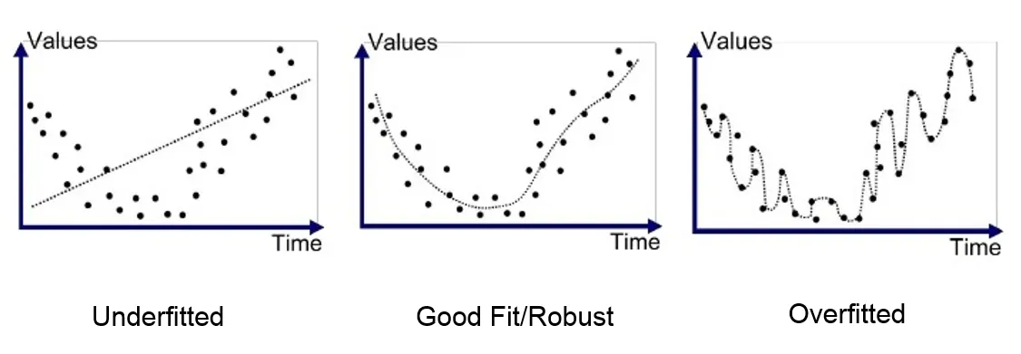
Overfitting + Underfitting Am Beispiel Regression
Zu einfach, um die zugrunde liegende Funktion zu beschreiben.
Jeder Datenpunkt liegt auf der Funktion. Zu gut, um wahr zu sein.
https://miro.medium.com/v2/resize:fit:1400/format:webp/1*_7OPgojau8hkiPUiHoGK_w.png
Notes:
Aufgabe: Welche Funktion passt am besten zu den Daten? -> Funktionsannäherung -> supervised learning
Wie Beispiel mit x zum Quadrat
Irgendwelche Messwerte, die nach x time abgelesen/gemessen wurden
Schüler fragen:
Wieso sind manche Modelle under-/overfitted?
Wieso ist under- und overfitting nicht gut?

Slide 40
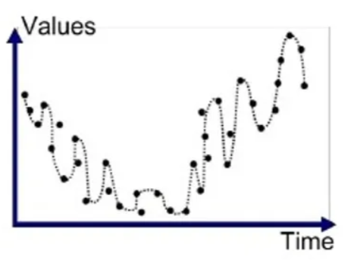
Overfitting
Wieso sind manche Modelle overfitted?
Modell hat sich zu sehr an die Trainingsdaten „gewöhnt“
Wieso ist Overfitting nicht gut?
Modell performt bei neuen Daten nicht gut
Notes:
Wieso sind manche Modelle under-/overfitted?
TODO
Wieso ist under- und overfitting nicht gut?
Keine guten Vorhersagen für neue Daten

Slide 41
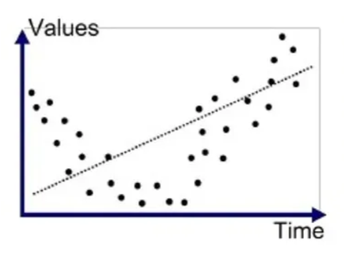
Underfitting
Wieso sind manche Modelle underfitted?
Modell (lineare Funktion) ist zu einfach
gewähltes Modell kann die Daten nicht abbilden
Wieso ist Underfitting nicht gut?
Modell performt bei neuen und bekannten Daten nicht gut
Notes:
Wieso sind manche Modelle under-/overfitted?
TODO
Wieso ist under- und overfitting nicht gut?
Keine guten Vorhersagen für neue Daten

Slide 42
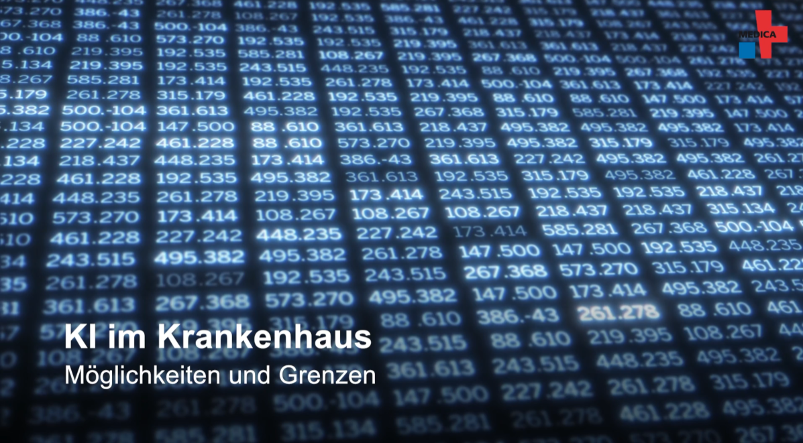

Möglichkeiten und Grenzen von KI
Notes:
Sollten Roboter Rechte haben? https://www.youtube.com/watch?v=mztvStKHQRQ
Quarks: KI und Medizin https://www.ardmediathek.de/video/quarks/ki-und-medizin/wdr/Y3JpZDovL3dkci5kZS9CZWl0cmFnLWFlMmI4MmFiLWM5OTItNGYwOC1iNGM4LWYzNDY4ZjljOTkxMQ

Slide 43
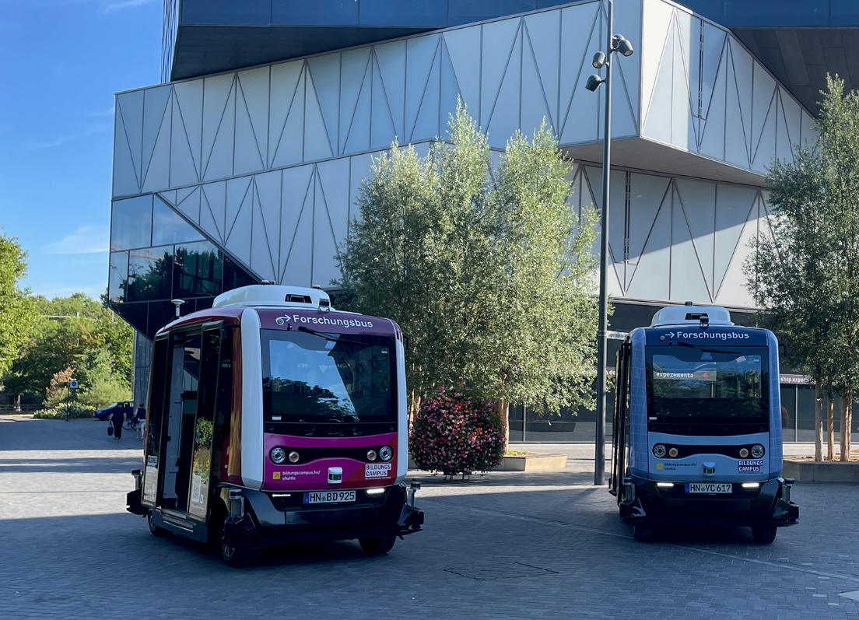
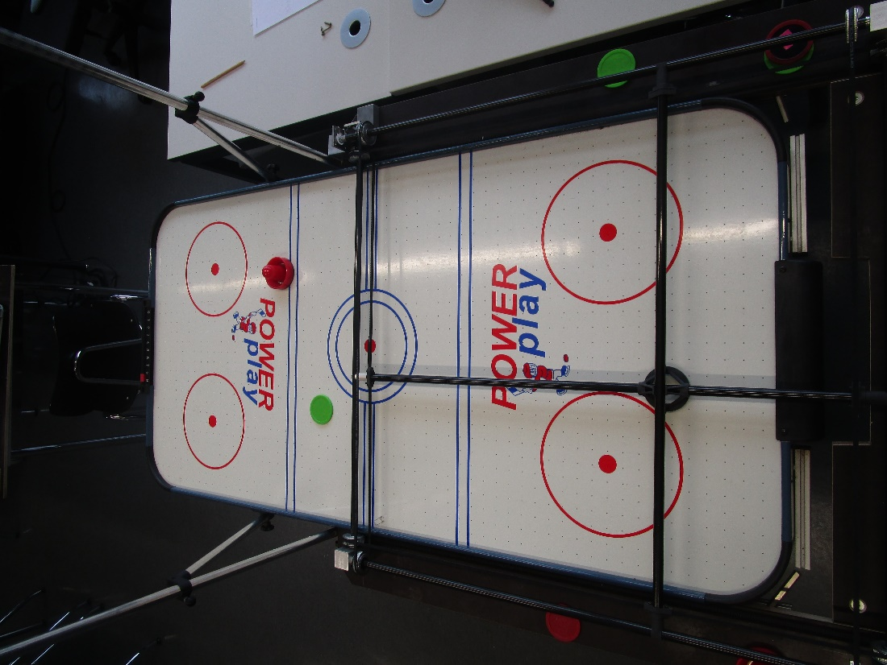
KI Projekte in Heilbronn
Autonome Shuttle von der Experimenta zum Hauptbahnhof
Air-Hockey KI mit Reinforcement Learning
Notes:
https://www.youtube.com/watch?v=X0j5FmaxrY0&t=1s
Mit dem Shuttle kann jeder kostenlos fahren

Slide 44
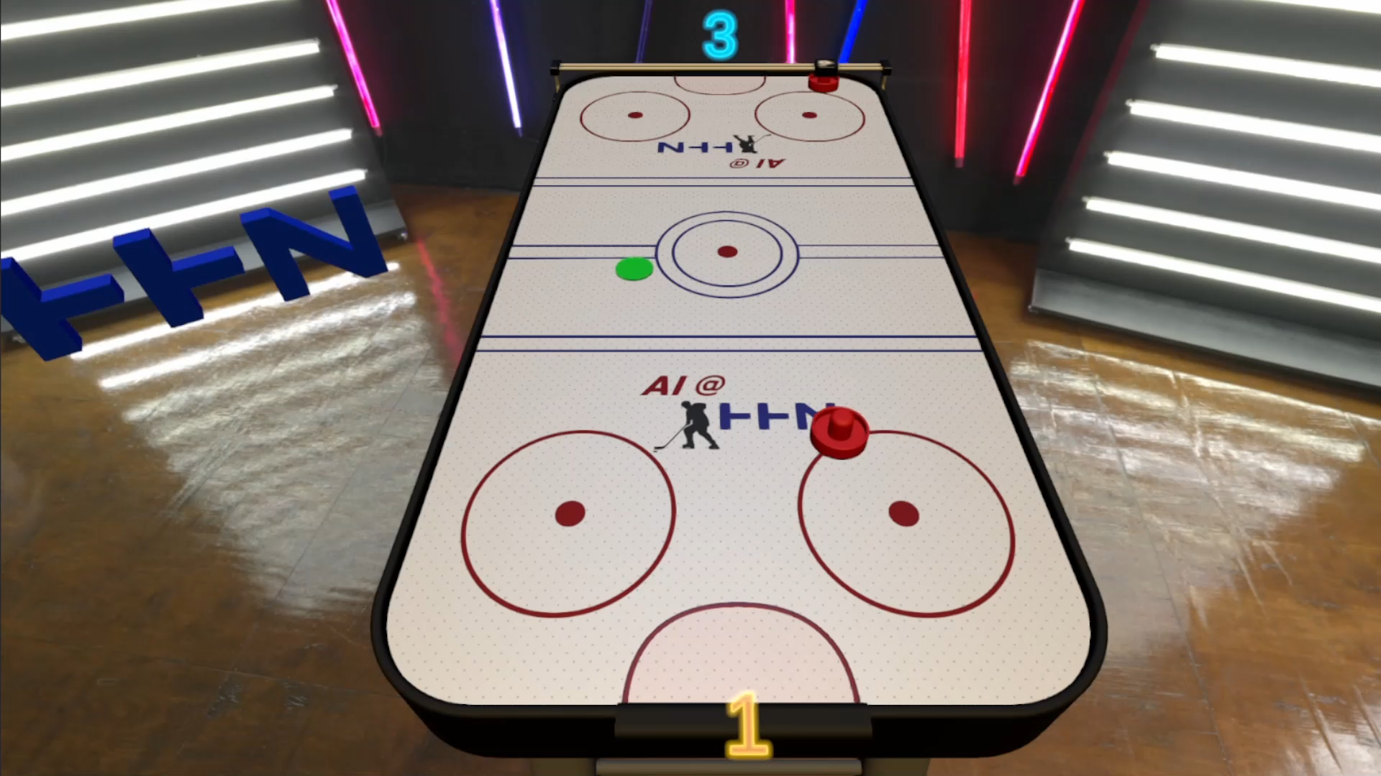

Slide 45
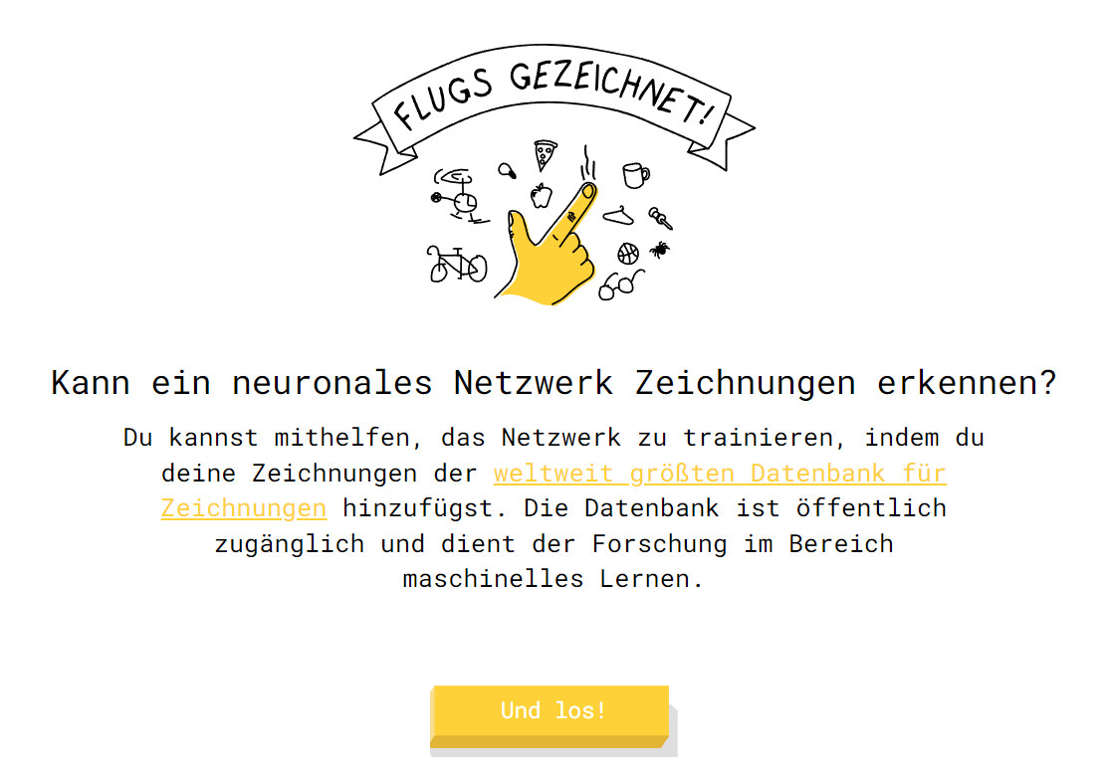
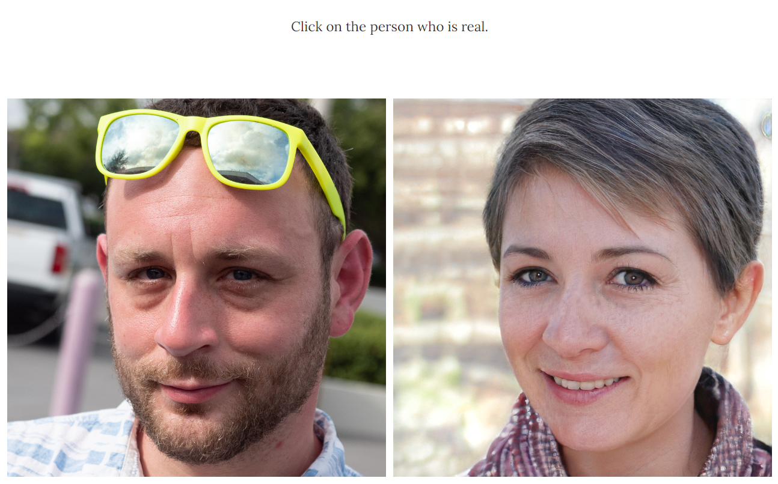
Demonstratoren
https://quickdraw.withgoogle.com/#
https://www.whichfaceisreal.com/index.php
Notes:
https://quickdraw.withgoogle.com/
Ein NN versucht deine Zeichnung zu erraten
https://www.whichfaceisreal.com/index.php
Ein Bild ist von einer echten Person, das andere wurde durch eine KI erstellt

Slide 46

Auswirkungen
Notes:
https://www.youtube.com/watch?v=sNuB8-GPcAU

Slide 47

Künstliche Intelligenz Welche Begriffe sind noch nicht klar?
Notes:
ML​
ChatGPT​
Deep Learning​
Neuronale Netze​
…​
Begriffe werden während der Vorlesung geklärt

Slide 48
Wie geht es jetzt weiter?
TODO

Slide 49
Dankeschön! Fragen?!

